Slide 1
Komponenty PC 2. část

Slide 2
Pevný disk
pevný disk (označovaný jako HDD – harddisk) patří mezi základní HW počítače
slouží pro dlouhodobé uložení dat i bez nutnosti napájení
dnešní disky dosahují kapacit řádově TB
oproti RAM jsou mnohonásobně větší, ale mnohonásobně pomalejší
bývají na nich uloženy operační systémy, aplikace a uživatelská data
v dnešní době jsou nahrazovány tzv SSD disky (solid state disc), které jsou rychlejší, ale dražší
lze je připojit přes SATA, USB, Firewire, Thunderbolt nebo e-SATA rozhraní

Slide 3
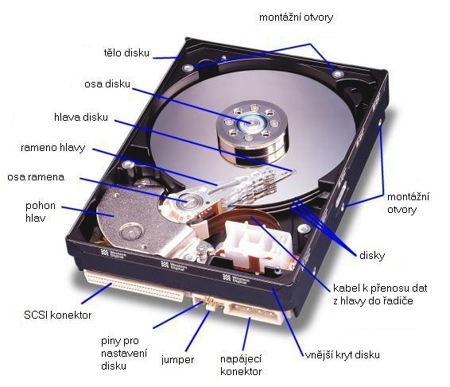
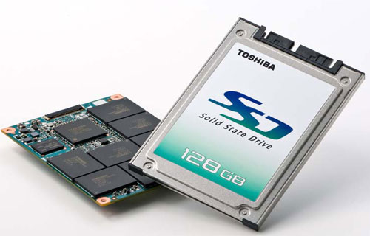
Pevný disk
SSD disk, foto: http://4.bp.blogspot.com/_8zxvIuRB4OE/TL3RMuqG6PI/AAAAAAAAABM/tMU-Q1ro5Lc/s1600/ssd-disk.jpg [2]
Harddisk, foto: http://3.bp.blogspot.com/_8zxvIuRB4OE/TKnENqzfIdI/AAAAAAAAAAg/oIFZq5bXAtM/s1600/image001.jpg [1]

Slide 4
Grafická karta
druh HW, který zajišťuje grafický výstup počítače
počítá data, které pak monitor zobrazí
bývá připojena k základní desce PCI-E rozhraním
používá se i pro zpracování výpočetně jednoduchých úloh – je schopna tyto úlohy paralelizovat (počítá jich mnoho současně)
její výkon je dán především rychlostí grafického čipu (GPU), počtem jeho výpočetních jednotek, šířky paměťové sběrnice, rychlostí a velikostí paměti
nejvýznamnější výrobci jsou Intel, nVidia a AMD

Slide 5
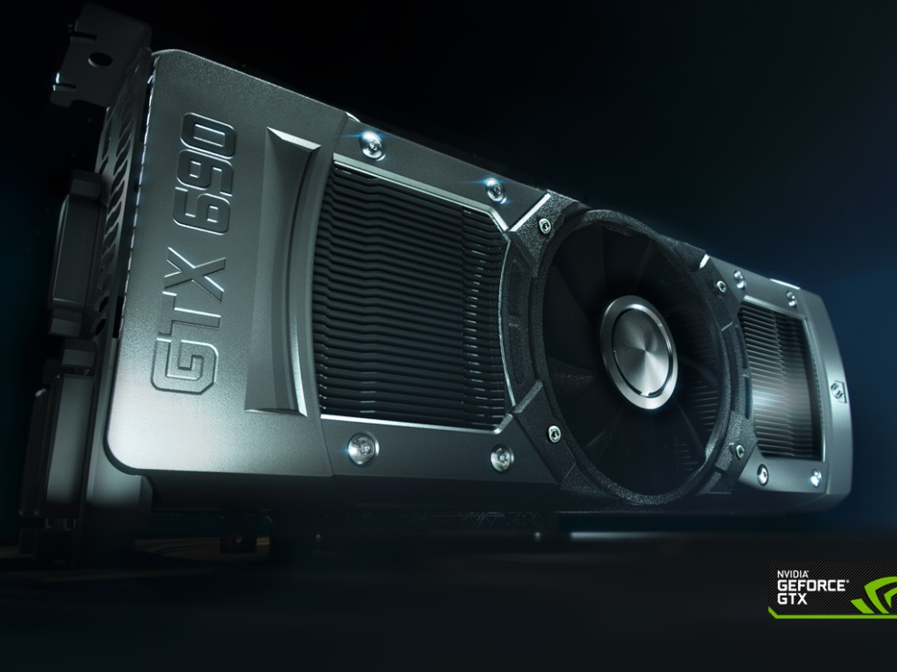
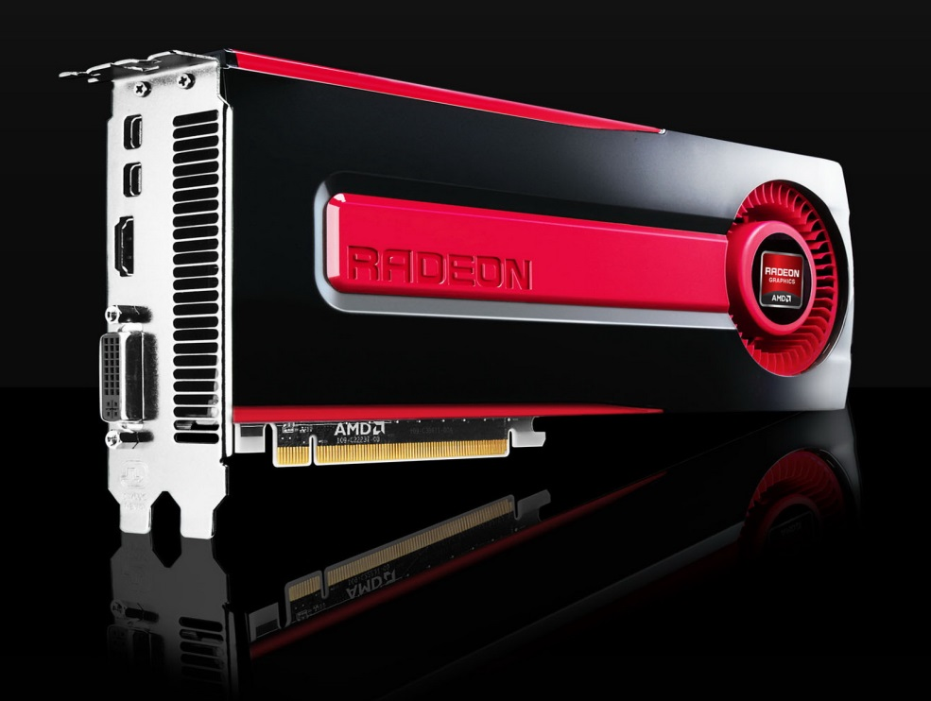
Grafická karta
nVidia GTX 690, foto: http://uk.download.nvidia.com/downloads/cool_stuff/wallpapers/NVIDIA_GeForce/gtx-690-wallpaper-kv2-1024x768.jpg [3]
AMD Radeon HD 7970, foto: http://hdwallpapersdesktop.com/wallpapers/wp-content/uploads/2012/01/11/HD-7970.jpg [4]

Slide 6
Zvuková karta
druh HW, který zajišťuje zvukový vstup a výstup počítače
převádí analogový signál na digitální (A/D převodník) a digitální signál na analogový (D/A převodník)
moderní karty disponují rozhraním PCI-E
kromě analogových vstupů a výstupů (cinch nebo jack) může mít i digitální vstupy/výstupy (optický nebo SPDIF)
vhodné rozšíření pro hudebníky a audiofily, pro hraní a sledování videa na PC postačí zvukový čip integrovaný na základní desce

Slide 7
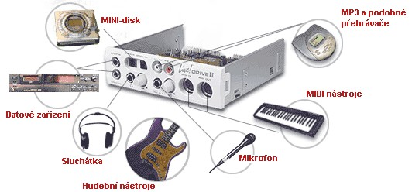
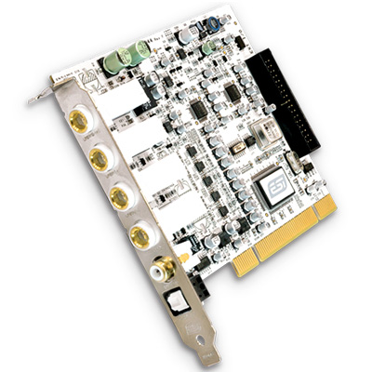
Zvuková karta
čelní panel zvukové karty, foto: http://www.markonet.cz/pages/vyuka/principy-pocitacu/57mmedia/mmedia.jpg [5]
ESI MAYA 44, foto: http://www.dv247.com/assets/products/47504_l.jpg [6]

Slide 8
TV karta
rozšiřující HW, který umožní sledovat TV na počítači
vzhledem k tomu, že je u nás šířen pouze digitální signál, nemá smysl kupovat jinou než digitální kartu
bývá vybavena rozhraním PCI-E
vnější anténní konektory jsou přizpůsobeny k připojení jak antény (DVB-T), tak kabelu (DVB-C, DVB-S)
je dodávána se softwarem pro sledování TV
moderní karty již nedisponují audio konektory

Slide 9
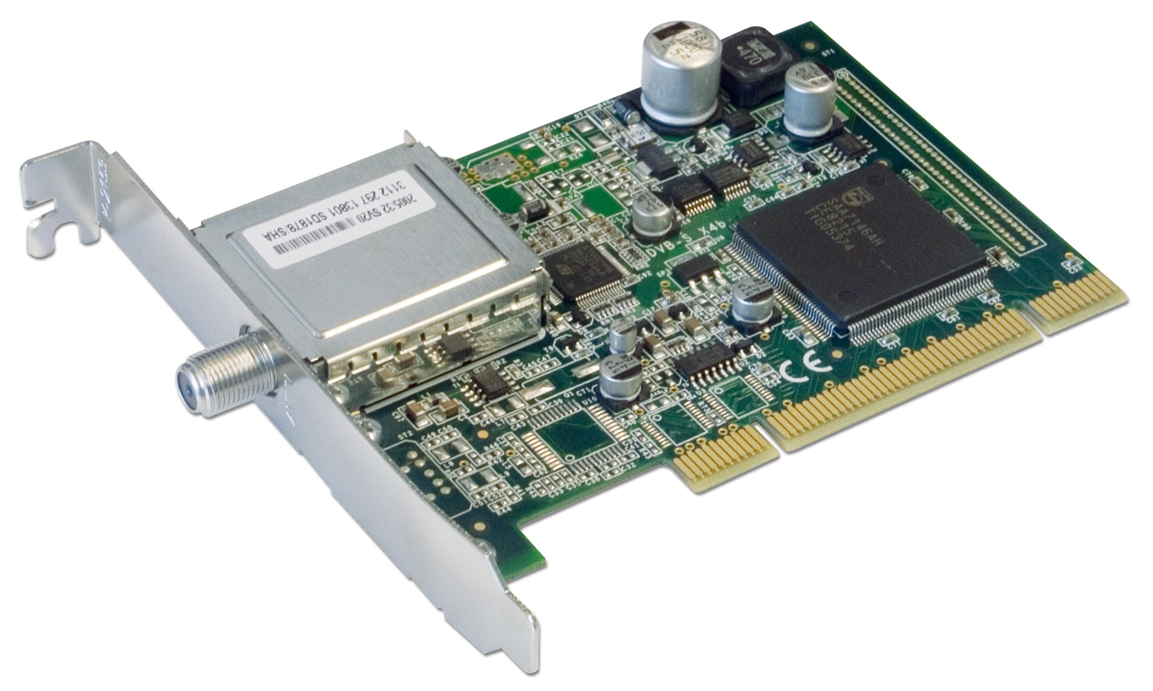
TV karta
DVB-S karta pro satelitní příjem se starším PCI rozhraním,
foto: http://knc1.de/img/presse_big/karte_tv_star_dvb_s.jpg [7]

Slide 10
Autor: Petr Machálek
Vzdělávací oblast: Člověk a svět práce
Vzdělávací obor: Digitální technologie
Ročník: 9.
Období použití: 1. pololetí šk. roku
Vytvořeno: 27. 9. 2012
Způsob použití:
DUM lze použít s projektorem při výkladu nového učiva, žáci mají při výkladu k dispozici počítače k vyhledávání upřesňujících informací.
Dále je DUM žáky využíván při domácí přípravě.
zdroje informací:
[1]http://3.bp.blogspot.com/_8zxvIuRB4OE/TKnENqzfIdI/AAAAAAAAAAg/oIFZq5bXAtM/s1600/image001.jpg
[2]http://4.bp.blogspot.com/_8zxvIuRB4OE/TL3RMuqG6PI/AAAAAAAAABM/tMU-Q1ro5Lc/s1600/ssd-disk.jpg
[3]http://uk.download.nvidia.com/downloads/cool_stuff/wallpapers/NVIDIA_GeForce/gtx-690-wallpaper-kv2-1024x768.jpg
[4]http://hdwallpapersdesktop.com/wallpapers/wp-content/uploads/2012/01/11/HD-7970.jpg
[5]http://www.markonet.cz/pages/vyuka/principy-pocitacu/57mmedia/mmedia.jpg
[6]http://www.dv247.com/assets/products/47504_l.jpg
[7]http://knc1.de/img/presse_big/karte_tv_star_dvb_s.jpg

